Slide 1


Olgu örnekleriyle kronik öksürük
Prof Dr Zeynep Tamay
İstanbul Tıp Fakültesi, Çocuk Sağlığı ve Hastalıkları AD,
Çocuk Alerji BD

Slide 2
Vaka 1
4,5 yaşında erkek çocuğu
2 ay önce bir solunum yolu enfeksiyonu geçirmiş, o zamandan beridir devam eden öksürüğü var, dolu dolu öksürüyor.
Gittiği doktor sinüziti olduğunu söylemiş, 1 hafta sefuroksim kullanmış, ilacı kullanırken biraz azalır gibi olmuş, ama tam geçmemiş.
Bir aydır IKS kullanıyor fayda etmemiş
Altı aydır yuvaya gidiyor
Çocukta ve ailede bilinen kronik hastalık öyküsü yok.
Fizik muayene : Solunum sesleri kaba, diğer sistem bulguları normal

Slide 3
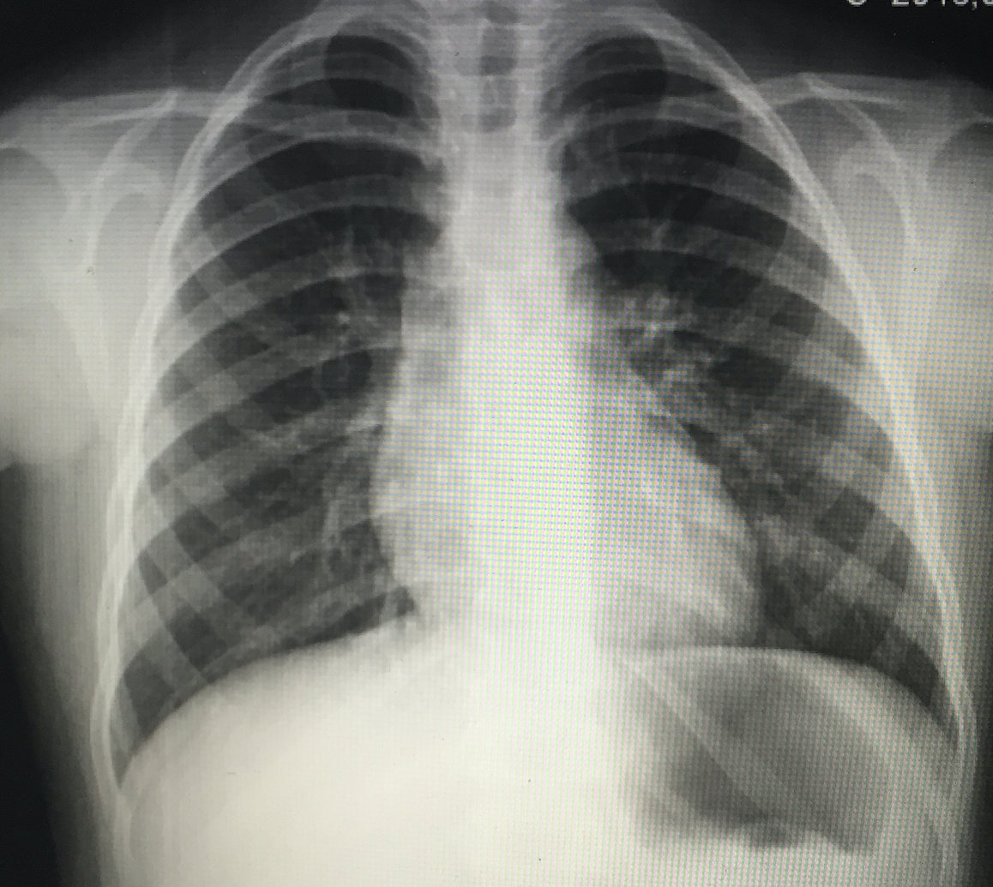
Vaka 1
PA AC: Hafif peribronşiyal kalınlaşma
Deri prik testi (-)
PPD: 11 mm (BCG skarı +)
Ig G, A, M, E normal.
Ter testi: normal

Slide 4
Ön tanı?
Uzamış bakteriyel bronşit?
Persistan bakteriyal bronşit (klinik tanı)
Kronik yaş öksürük (>4 hafta)
Yaş, prodüktif öksürüğe neden olacak diğer nedenlerin dışlanması
2 haftalık uygun oral antibiyotik kullanımından (amoksisilin-klavulonat) sonra öksürüğün geçmesi

Slide 5
Ön tanı?
Uzamış bakteriyel bronşit?
Hastaya oral amoksisilin-klavulonat 2 hafta daha verildi
2 hafta sonra kontrol
Kontrol muayenesi: FM: Normal
Öksürük geçmiş
  ☺

Slide 6
Ön tanı?
Uzamış bakteriyel bronşit?
Hastaya oral amoksisilin-klavulonat 2 hafta daha verildi
2 hafta sonra kontrol
Kontrol muayenesi: FM: Normal
Öksürük devam ediyor
😐
2 hafta daha tedaviye devam
Notes:
The most widely used first line empiric antibiotic is amoxicillin-clavulanate, (as commonly associated pathogens, such as H. influenzae and especially M. catarrhalis, can be amoxicillin-resistant) although depending upon local pathogen susceptibility patterns, alternatives such as an oral cephalosporin, trimethoprim-sulfamethoxazole, or macrolide may be used when immediate hypersensitivity to penicillin exists

Slide 7
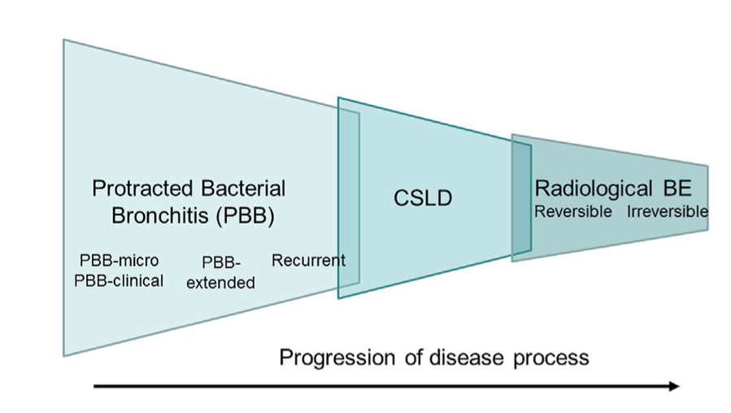

Slide 8
Ön tanı?
Uzamış bakteriyel bronşit?
Hastaya oral amoksisilin-klavulonat 2 hafta daha verildi
2 hafta sonra kontrol
Kontrol muayenesi: FM: Normal
Öksürük devam ediyor
😐
2 hafta daha tedaviye devam
  ☺
Kontrol muayenesi: Normal, Öksürük geçmiş
Notes:
The most widely used first line empiric antibiotic is amoxicillin-clavulanate, (as commonly associated pathogens, such as H. influenzae and especially M. catarrhalis, can be amoxicillin-resistant) although depending upon local pathogen susceptibility patterns, alternatives such as an oral cephalosporin, trimethoprim-sulfamethoxazole, or macrolide may be used when immediate hypersensitivity to penicillin exists

Slide 9
Ön tanı?
Uzamış bakteriyel bronşit?
Hastaya oral amoksisilin-klavulonat 2 hafta daha verildi
2 hafta sonra kontrol
Kontrol muayenesi: FM: Normal
Öksürük devam ediyor
😐
2 hafta daha tedaviye devam
😐
Kontrol muayenesi: Normal, Öksürük devam
Toraks BT, bronkoskopi..
Notes:
2 haftalik antb tedavisine yanit vermeyenlerde altta tracheo-bronkomalazi komponenti olabilir
Veya bunlar spektrumun obur ucundalar, bronsektazi gelistirebilecek grup olabilir
Burada tedaviyi 4-6 haftaya uzatmak mantikli olabilir,
The most widely used first line empiric antibiotic is amoxicillin-clavulanate, (as commonly associated pathogens, such as H. influenzae and especially M. catarrhalis, can be amoxicillin-resistant) although depending upon local pathogen susceptibility patterns, alternatives such as an oral cephalosporin, trimethoprim-sulfamethoxazole, or macrolide may be used when immediate hypersensitivity to penicillin exists
Bronsektazi ve diger spesifik nedenleri disla, PBB ile bilikte asim mi var? evde cocuk sigaraya mi maruz kaliyor? Nooluyor?

Slide 10
> 4 hafta balgamlı öksürük
Akciğer grafisi
Spesifik hastalık bulgusu yok
2-4 hafta uygun antb
(amoksisilin klavulonat)
Yanıt var
(PBB)
Yanıt yok
Toraks BT
Bronkoskopi ,BAL
Spesifik hastalık bulgusu var
(çomak parmak,büyüme geriliği vb)
PPD, Igler,Ter testi
Toraks BT
Bronkoskopi

Slide 11
Vaka 2
4,5 yaşında kız çocuğu
1 aydır düzelmeyen kuru öksürük
1 ay önce ÜSYE başlıyor, öksürük önce kuru sonra dolu dolu imiş, biraz azalır gibi olmuş, ancak kuru öksürük halen devam ediyor,
Öksürük hem gün içinde hem de geceleri oluyor,
1 kutu antibiyotik, iki kutu öksürük şurubu bitirmiş
Çocukta ve ailede bilinen kronik hastalık öyküsü yok.
Altı aydır yuvaya gidiyor
Fizik muayene : Normal

Slide 12
Vaka 2
PA AC: Normal
Deri prik testi (-)
PPD: 8 mm (BCG skarı +)
Ig G, A, M, E normal.
Ter testi: normal

Slide 13

Ön tanı?
Non-spesifik öksürük?
Anne ve baba balkonda sigara içiyorlar
Aile çocuğun öksürüğü hakkında bilgilendirilmeli
Sigara için önlemler
Tedavi?
Bekle, izle, gör
2 hafta sonra kontrol
Öksürük geçmiş
  ☺

Slide 14
Ön tanı?
Non-spesifik öksürük?
2 hafta sonra kontrol
Öksürük geçmemiş
Astım? Astım-benzeri semptomlar?
2-4 hafta IKS
Bekle, izle, gör
2 -4 hafta sonra kontrol
Öksürük geçmiş
  ☺
2 hafta sonra kontrol
Öksürük tekrar başlamış ➔ astım ?
IKS kes
Bekle, izle, gör
2 hafta sonra kontrol
Öksürük geçmiş
  ☺

Slide 15
Vaka 3
13 yaşında kız çocuğu,
2 aydır öksürüğü var
Öksürük aileyi ve çocuğu rahatsız ediyor, sınıfta ders dinlerken bazen dışarı çıkmak zorunda kalıyor
Iki ay önce bir grip olmuş, ondan beri devam ediyor
Uyurken genelde öksürüğü yok
FM: N
Öksürük şurubu bazen fayda ediyor, bazen işe yaramıyor

Slide 16
Ön tanı?
Somatik öksürük bozukluğu
Alışkanlık öksürüğü
Psikojenik öksürük
Tik öksürüğü

Slide 17
Vaka 4
7 yaş, kız çocuğu
1,5 yıldır öksürük, balgam çıkarma, hırıltı
1,5 yıl önce ateş, öksürük nedeniyle acile gitmiş, zatürree başlangıcı denilmiş, 10 tane iğne verilmiş, başta iyi gelmiş, ama tamamiyle iyileşememiş
Ara ara göğsünden hırıltılı geliyor, ama onun dışında iyi
6 aydır montelukast kullanıyor, yarar görmemiş
1 aydır İKS kullanıyor, biraz faydalanmış
1,5 yıl içinde 4 kez ateş, öksürük nedeniyle acile başvuru, her defasında zatürree başlangıcı denilmiş, antibiyotik iğne verilmiş
Özgeçmiş ve soy geçmişte özellik yok

Slide 18
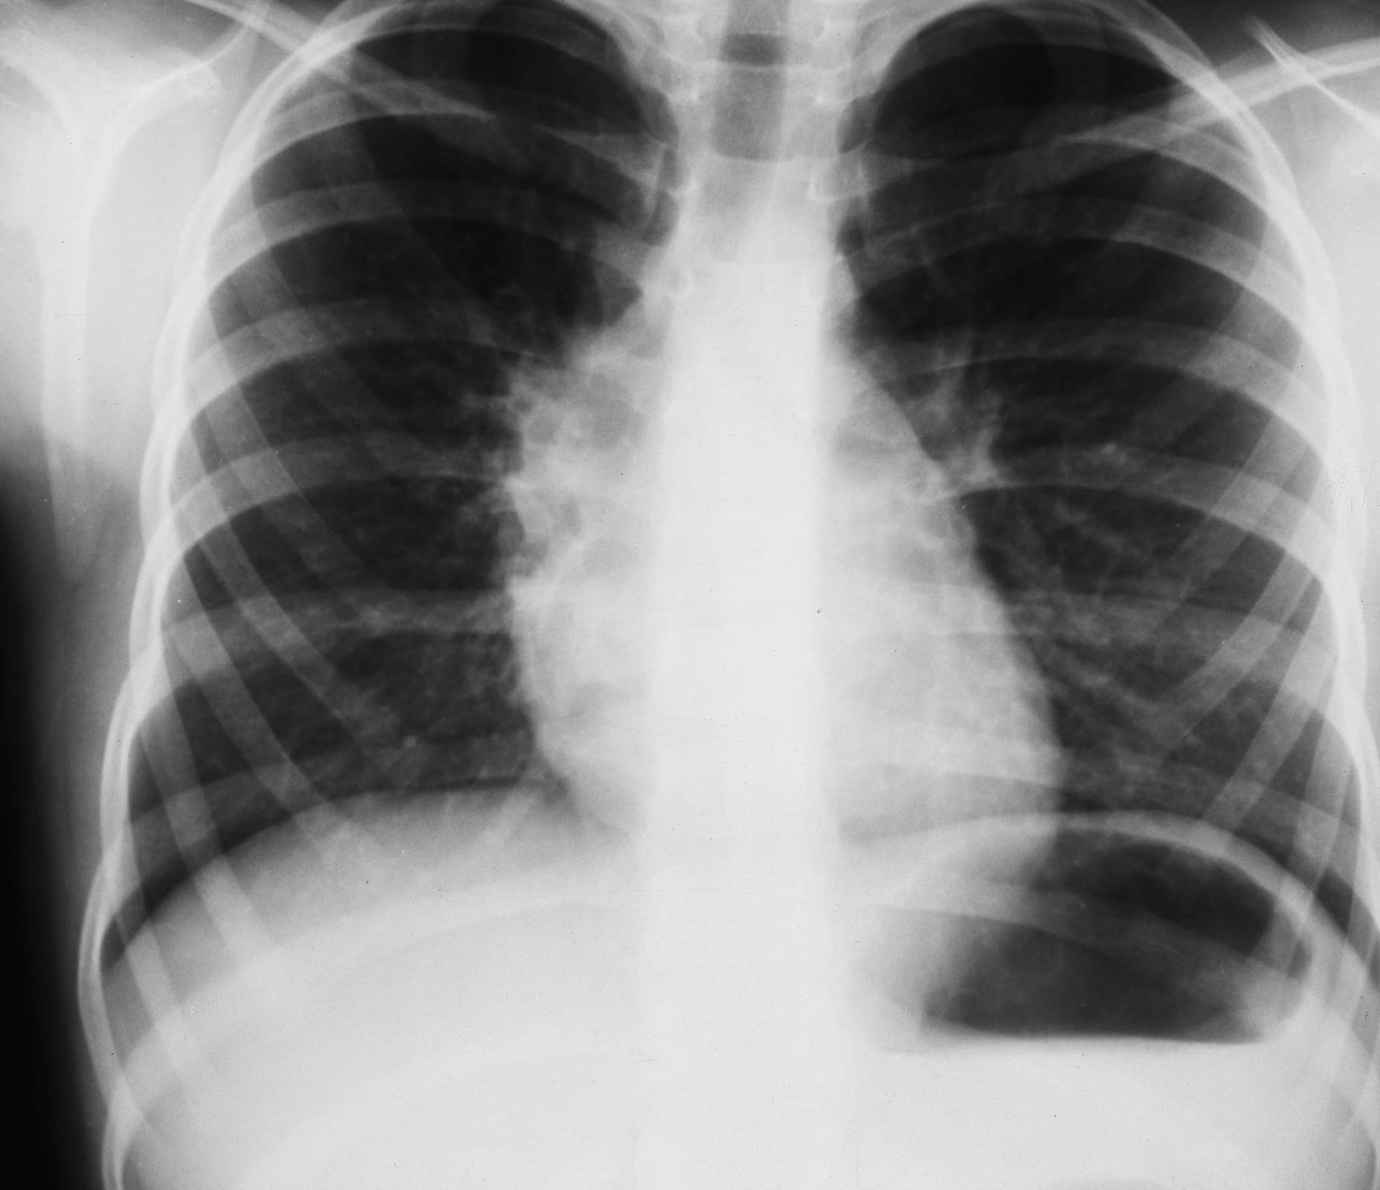
Vaka 4
FM:
Tartı:23 kg (50p), boy:123 cm (75p)
Çomak parmak
Solunum sistemi: Ekspiryum uzun, sekresyon ralleri (+)
PA AC: Sol parakardiyak atelektazi
Deri prik testi (-)
PPD: 11 mm (BCG skarı +)
Ig G, A, M, E normal.
Ter testi: 90 mmol/L

Slide 19
Vaka 5
15 yaşında kız çocuğu , öncesinde herhangi bir şikâyeti yok.
2 aydır antibiyotik tedavisine rağmen geçmeyen öksürük (+)
Ateş, kilo kaybı, gece terlemesi yok.
Ailede tüberküloz öyküsü (-),
Ailede atopi (-)
Semptomlarda öksürük ilaçları, antihistaminik ve inhaler salbutamol ile gerileme (-).

Slide 20
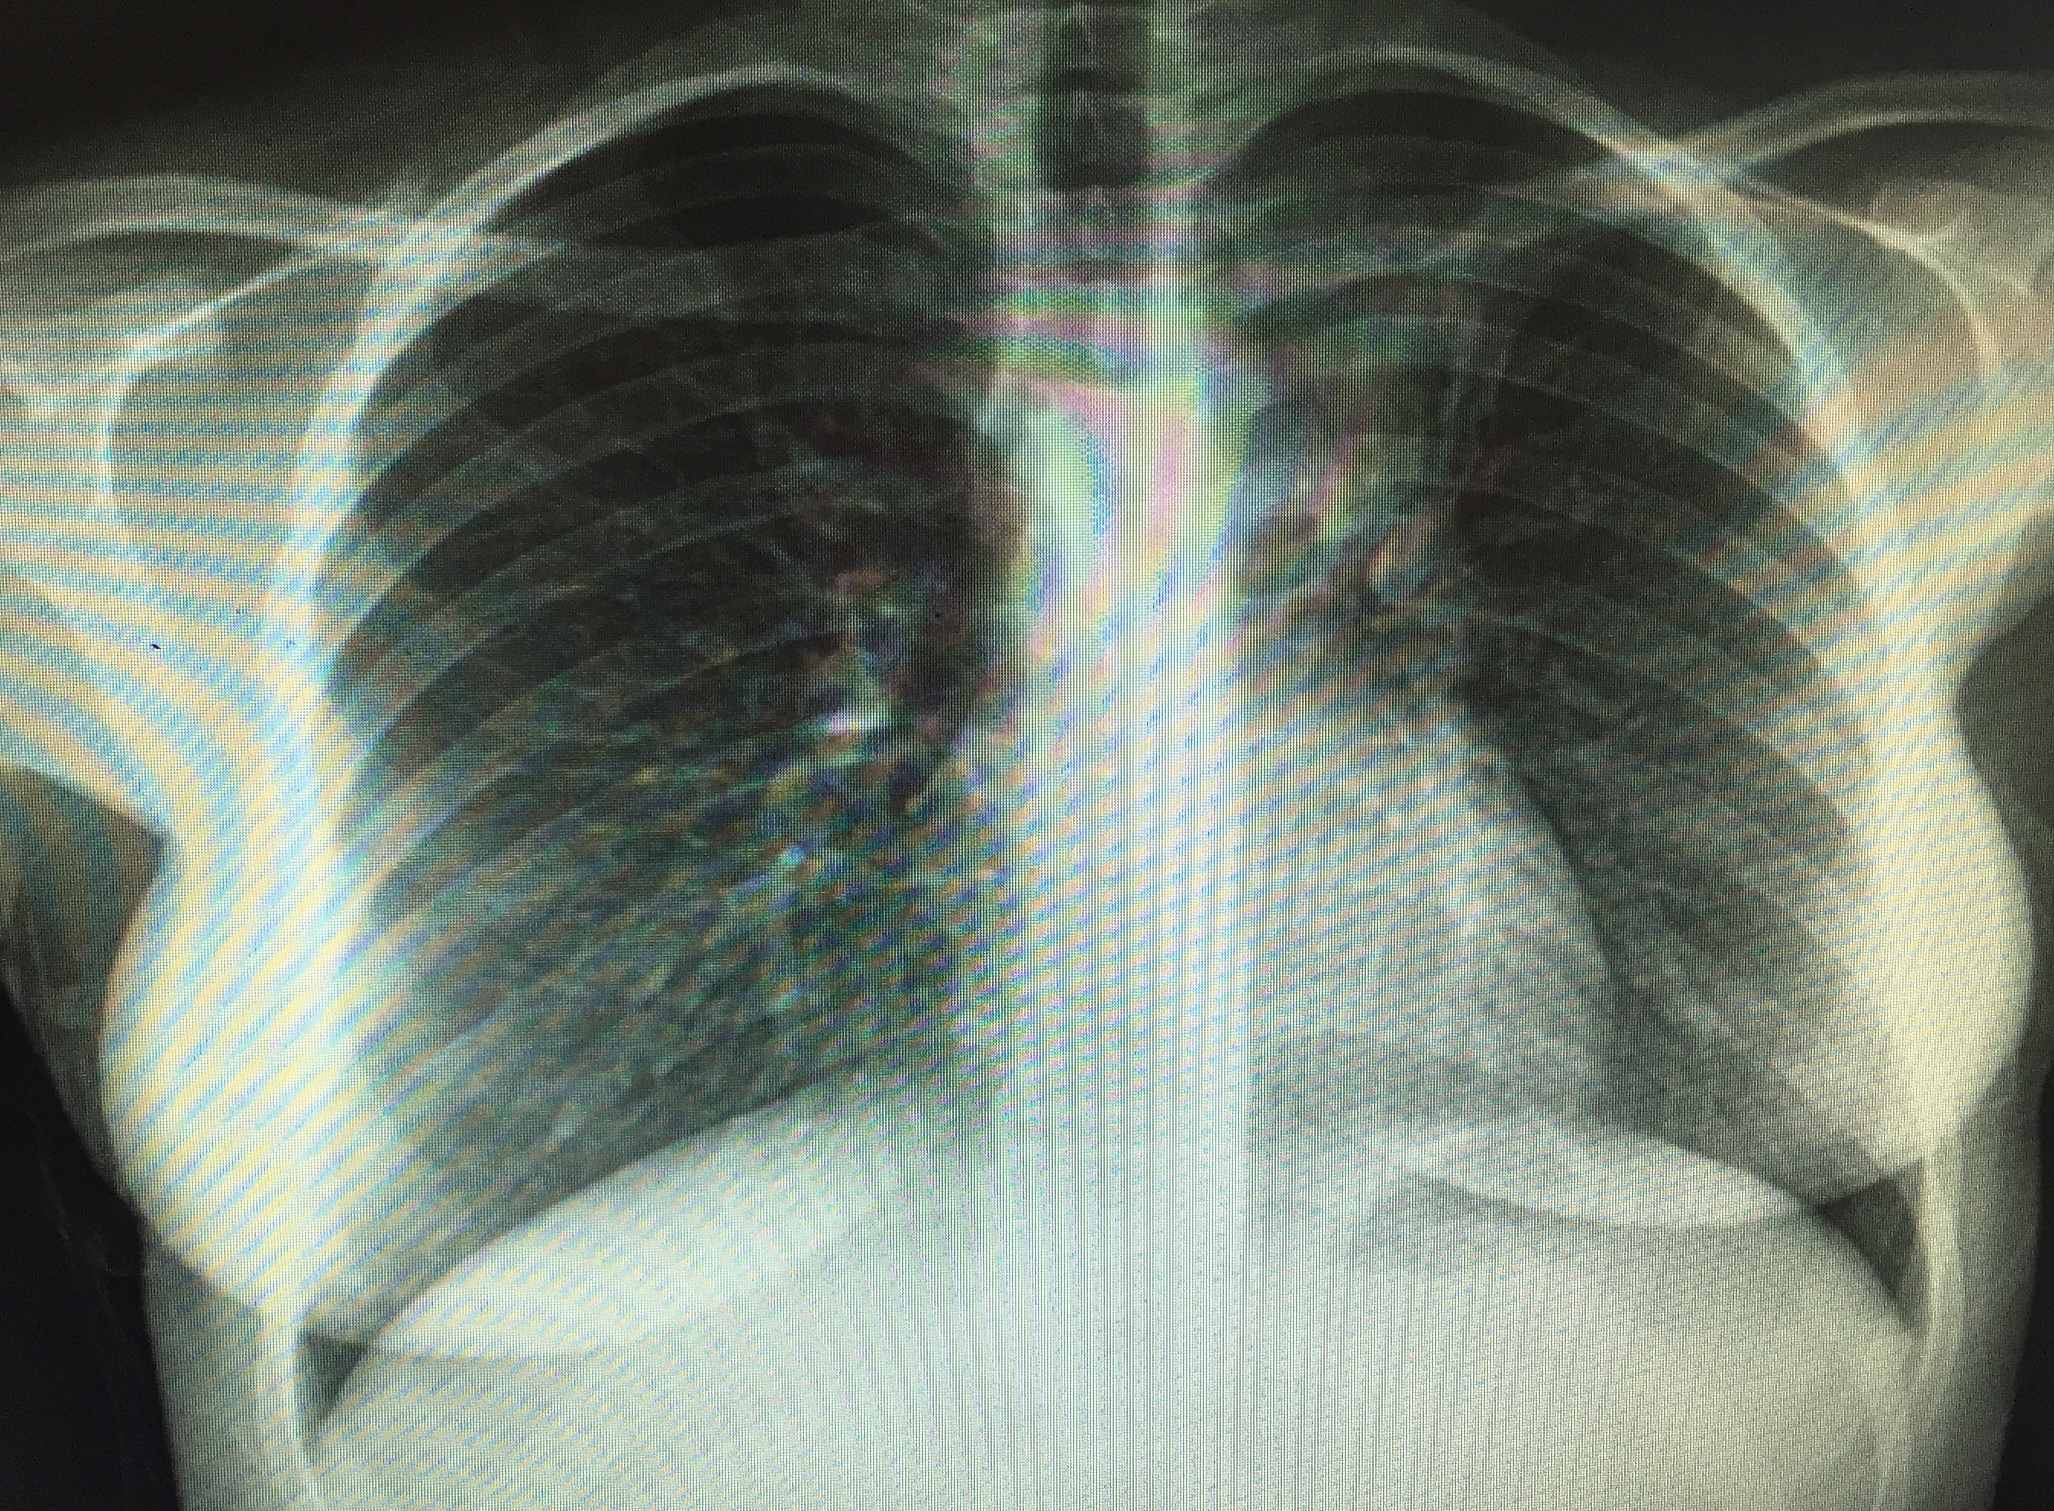
Vaka 5
BK: 5350 mm³(%50 nöt)
Hb:10 gr/dl MCV:66 fl
PLT:481000 mm³
CRP:15 mg/L
Sed: 27 mm/sa
PPD:18 mm
AMS:(-)
Sol üst lob paratrakeal alanda nonhomojen konsolidasyon

Slide 21
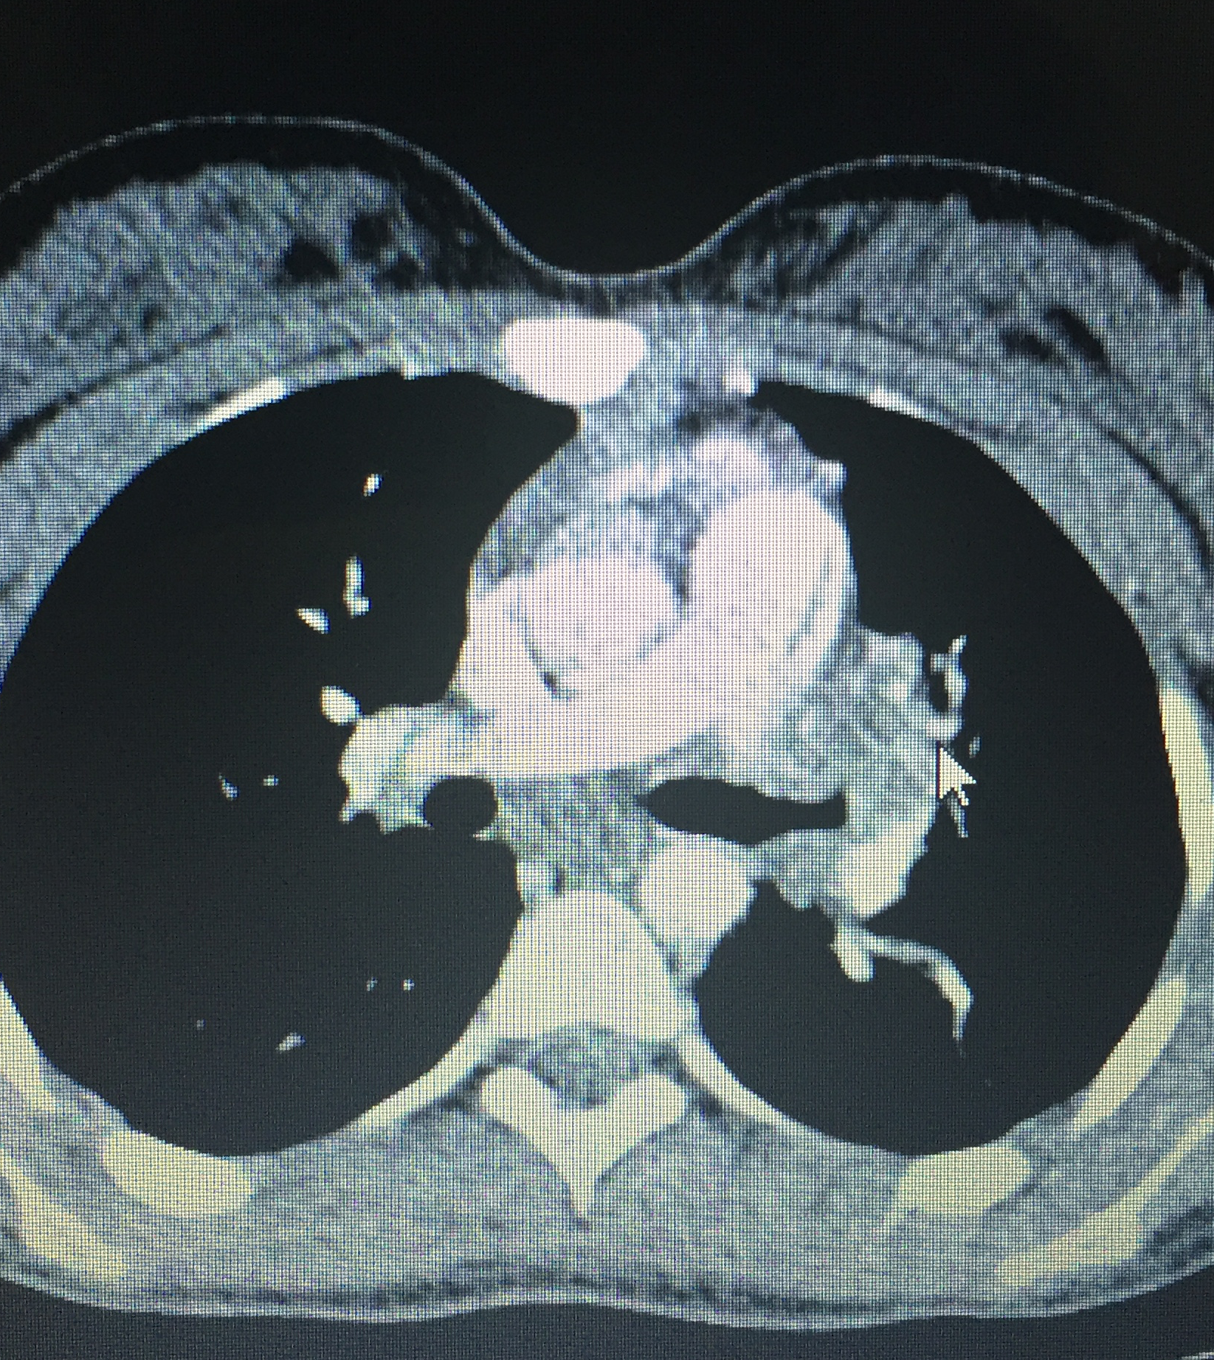
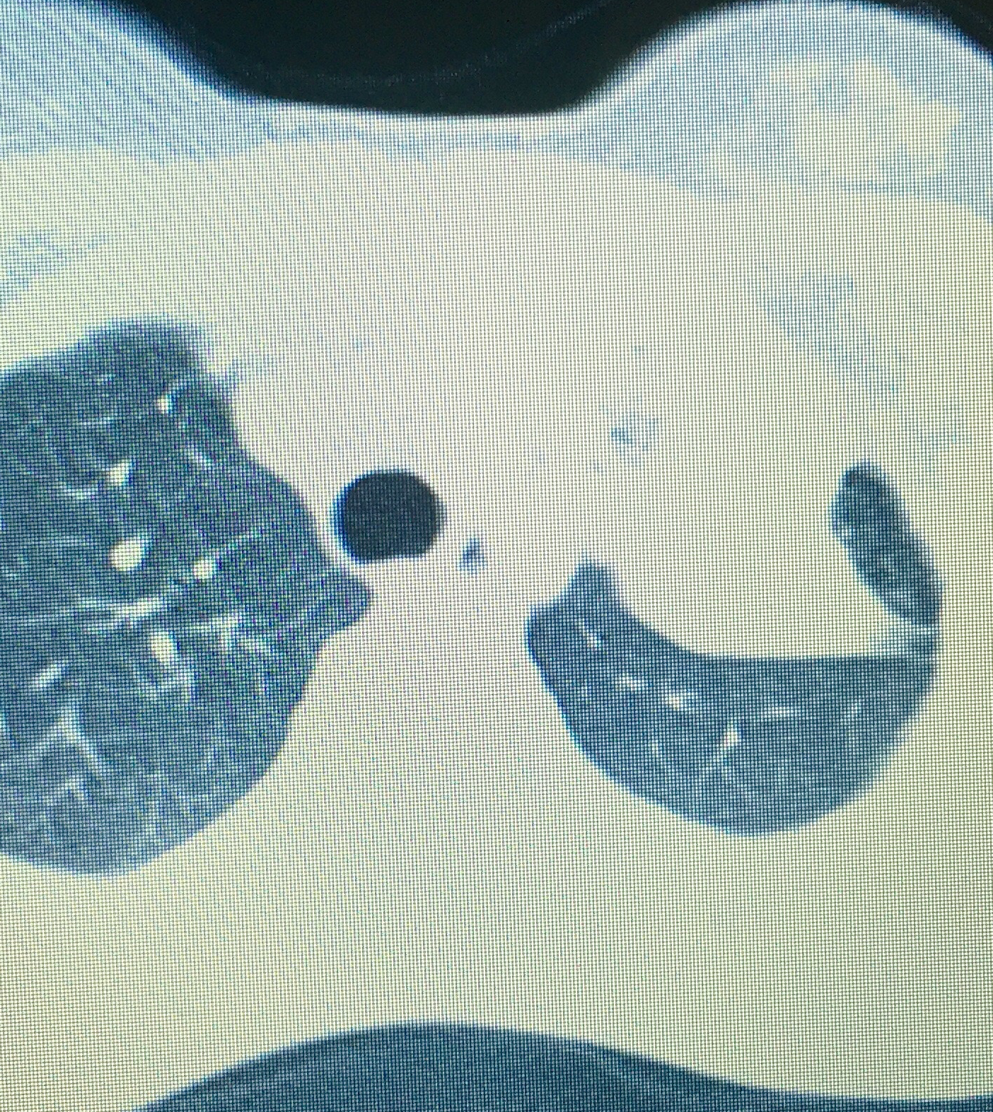
Vaka 5
Tanı: Tüberküloz
Sağ paratrakeal ,aortopulmoner ,subkarinal ve sol hiler bölgede 35*25mm LAP(+) Sol akciğer üst lob ve linguler segmentte 5 mm çapında parankimal nodül ve tomurcuklanan ağaç manzarası

Slide 22
KESİN TANI
Balgamda/açlık mide suyunda tbc basilinin gösterilmesi
MUHTEMEL TANI
Tüberkülozlu bir hasta ile temas hikayesi + non spesifik tedaviye cevap vermeyen 2 haftadan uzun süren klinik bulgular
Tüberkülozlu bir hasta ile temas hikayesi + TB ile uyumlu radyolojik bulgular
Tüberkülin deri testi pozitifliği + non spesifik tedaviye cevap vermeyen 2 haftadan uzun süren klinik bulgular
Tüberkülin deri testi pozitifliği + TB ile uyumlu radyolojik bulgular

Slide 23
Teşekkürler

